Slide 1
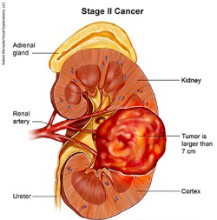
CANCER du REIN

Slide 2
Epidémiologie
14000 nouveaux cas, 4700 décès (2017)
Incidence augmente, mortalité diminue
FdR: tabac, âge, obésité +/- HTA, ins. rénale chronique
Histologie:
70 % carcinome à cellules claires
15 % carcinome papillaire (ex tubulo-papillaires)
5 % carcinomes chromophobe
T. bénignes: angiomyolipome (AML), oncocytome, kyste Bosniak 1 et 2

Slide 3
PONCTION BIOPSIE RENALE
Question d’école… mais très facilement réalisée à Marseille.
Indications: surveillance active, ttt ablatif (radiofréquence -RF- ou cryothérapie), avant ttt systémique si aucune chirurgie prévue, avant néphrectomie partielle compliquée
Contre-indications: suspicion T. urothéliale, T. kystique sans bourgeon tissulaire, AML
Sous contrôle scanner ou échographique sous anesthésie locale

Slide 4
CANCER REIN LOCALISE: CHIRURGIE
Ttt référence= chirurgie si possible conservatrice (tumorectomie ou néphrectomie partielle)
Durée opératoire, diminution durée ischémie chaude: robot = laparo > (fait mieux) coelio
Saignement, DMS: robot > laparo
Récidive: robot = laparo
… au final la robotique est la plus adaptée à la chirurgie partielle
Néphrectomie élargie: impossibilité technique chir. conservatrice, T. localement avancée (envahissement organes de voisinage, thrombus cave)
Importance effet centre pour favoriser la chirurgie conservatrice:
activité cancero rein Hôpital Européen 2018: 49 chirurgie partielles toutes par voie robotique, 21 néphrectomies élargies

Slide 5
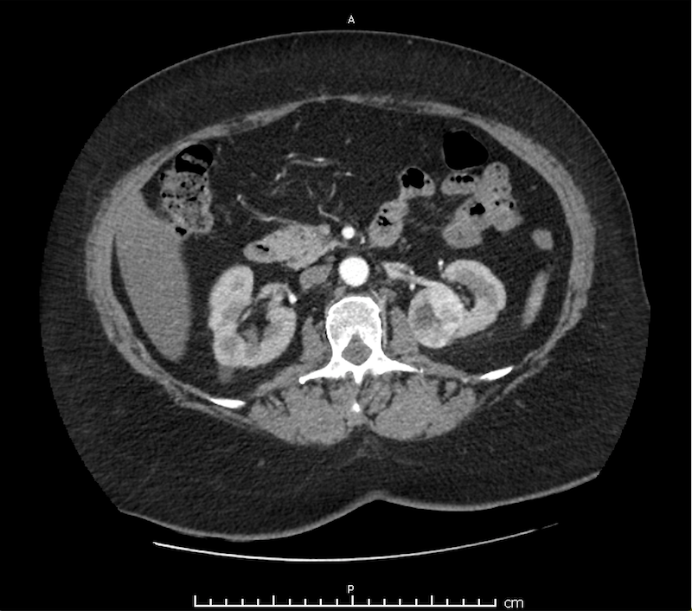
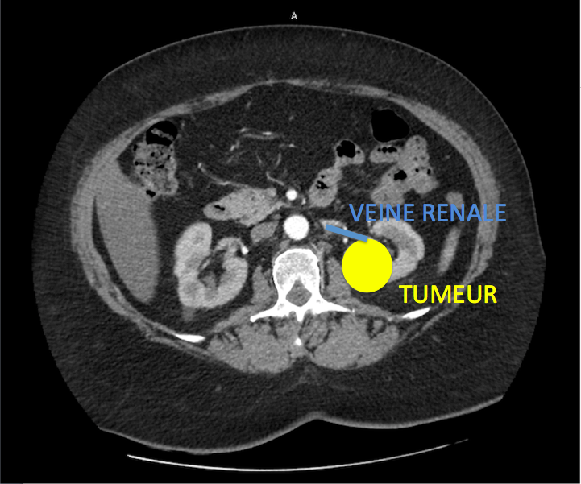
LOMBOSCOPIE
Voie d’abord rétro-péritonéale
Technique peu développée permettant un abord plus facile pour les tumeurs postérieures ou si laparotomie multiples.
Accès direct à l’artère rénale située en arrière de la veine
3 premières procédures réalisées sur l’hôpital Européen ou l’on souhaite développer cette technique.

Slide 6
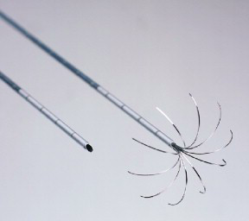
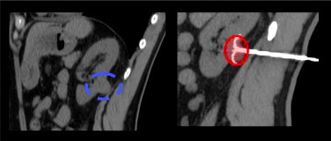
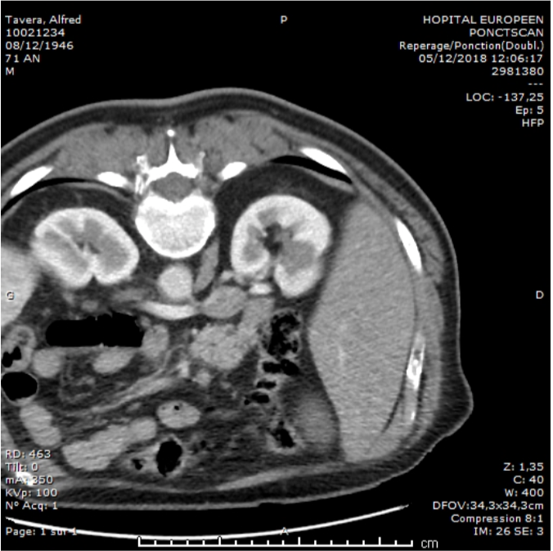
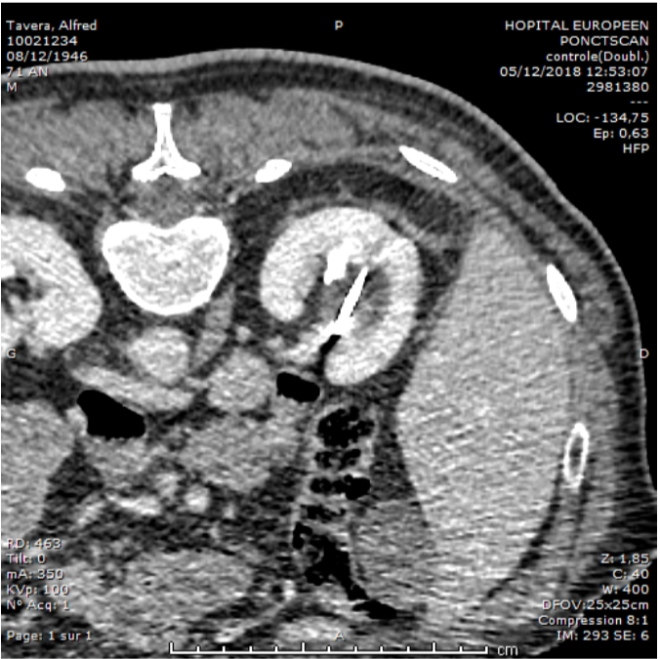
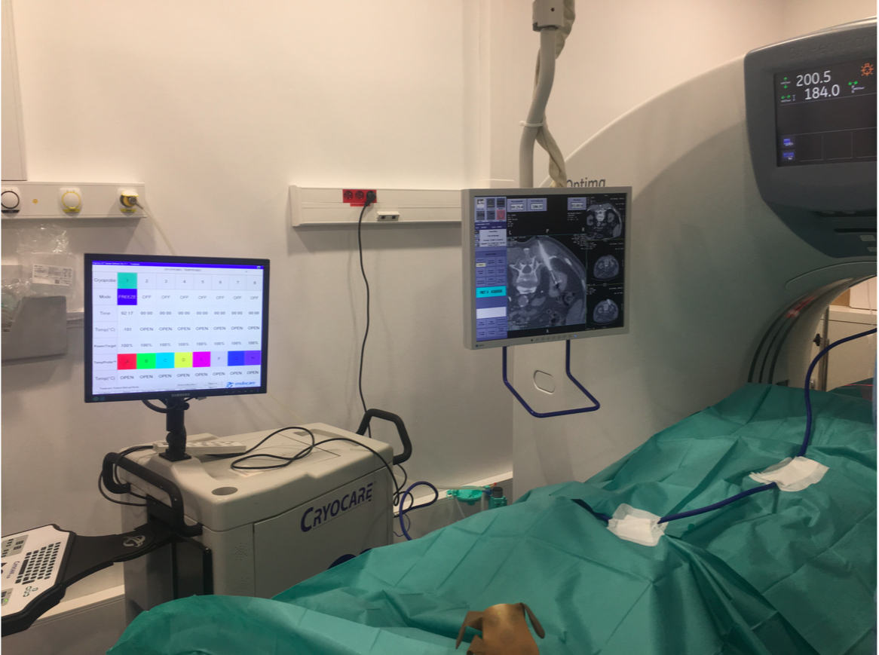
TUMEUR <3CM: TTT ABLATIF
Radiofréquence (RF): induction d’une coagulation thermique par l’application intratumorale de rayonnements électromagnétique.
Cryothérapie (CT): mise en place d’une ou plusieurs cryosonde dans la tumeur afin d’entraîner la congélation des tissus (« ice ball »)
.

Slide 7
TTT ABLATIF: INDICATIONS
Chirurgie contre indiquée/périlleuse
Tumeur < 3cm
Comorbidités
Tumeurs multiples
Rein unique/insuffisance rénale pré-existante
Récidive après tumorectomie
Tumeur sinusale
La CT permet de traiter des lésions adjacents aux vaisseaux ou à la voie excrétrice mais à un coût supérieur à la RF.
En 2018, 7 RF ont été pratiquées sur l’Hôpital Européen et les 2 premières CT on été réalisées début décembre (acquisition matériel en 2019)

Slide 8
CANCER REIN LOCALISE
Possibilité de Surveillance Active chez le sujet âgé ou avec de grosses comorbidités pour les petite lésion
Pas de place pour le traitement néo-adjuvant ou adjuvant actuellement

Slide 9
CANCER REIN METASTATIQUE
Groupes pronostiques (critères MSKCC, Heng): bon, intermédiaire, mauvais
Néphrectomie cytoréductrice:
Donnée importante en 2018 avec les résultats de l’essai CARMENA (AFU) = indication persistante seulement chez patient en bon EG pour maladie de bon pronostic avec volume tumoral rénal important (>80%)
Métastasectomie si lésion unique résécable, possibilité de Radiothérapie sur oligo-métastatique

Slide 10
METASTASE: TTT MEDICAL++
K à cellules claires
Thérapies ciblées++: inhibiteurs thyrosine kinase (Sunitinib++), inhibiteurs mTOR
Depuis 2015 retour de l’immunothérapie++: Nivolumab (anti PD1)
K rein non à cellules claires: anti VEGF

Slide 11
LESION KYSTIQUE
5 à 7% des lésions, souvent peu agressif/bas grade
Pas de biopsie
Classification Bosniak (scanner):
.
Kyste Bosniak 1
C
H I R U R G I E
PAS
DE
SUIVI
Kyste Bosniak 3
> 50% CANCER
Kyste Bosniak 2
Kyste Bosniak 4
> 90% CANCER
Kyste Bosniak 2F
SURVEILLANCE

Slide 12
SURVEILLANCE

